Slide 1
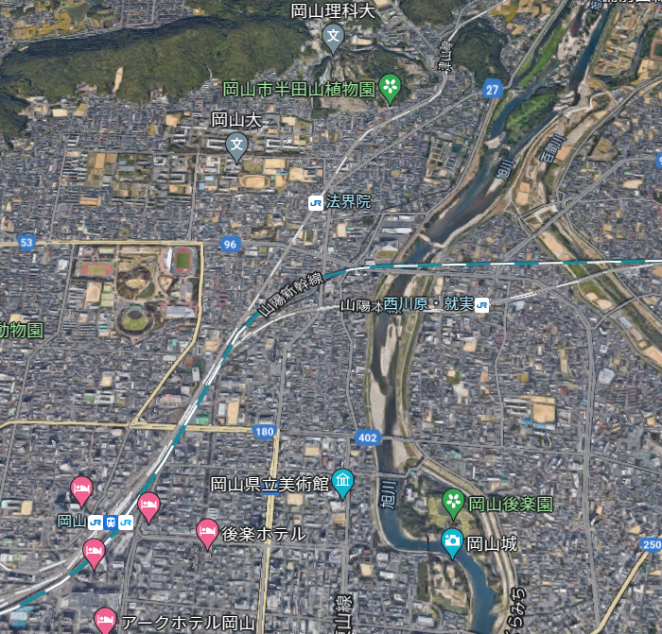
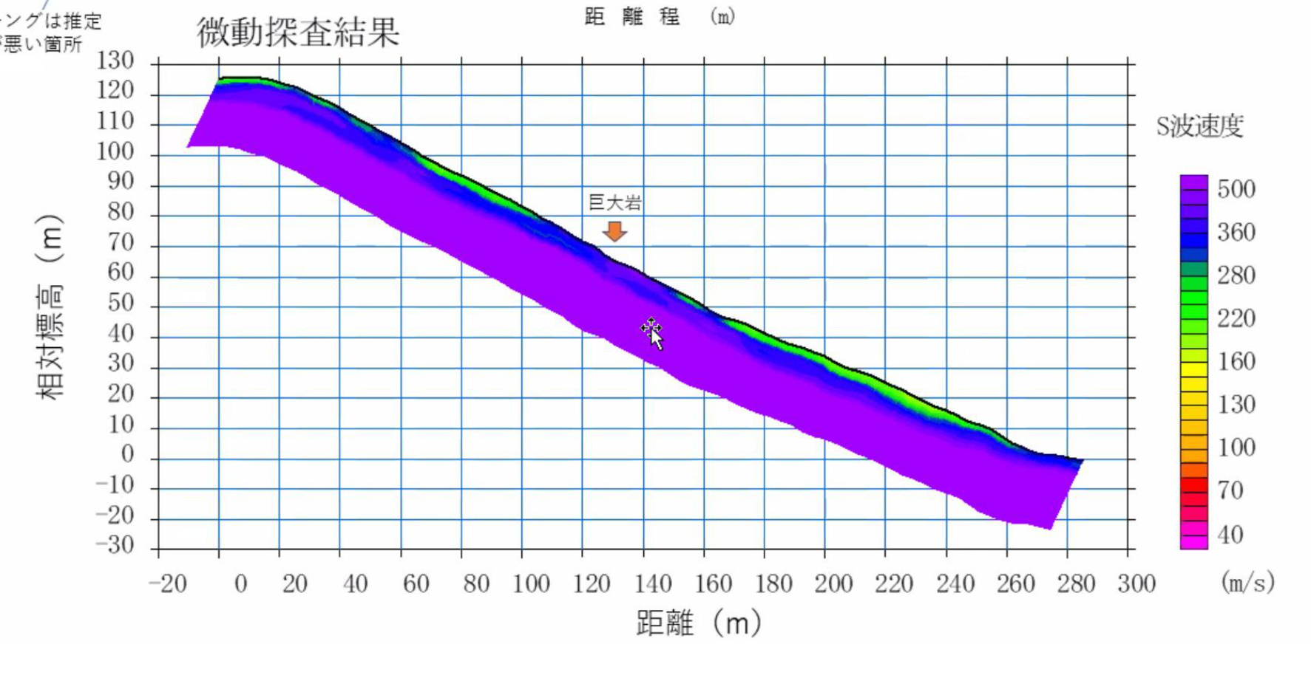
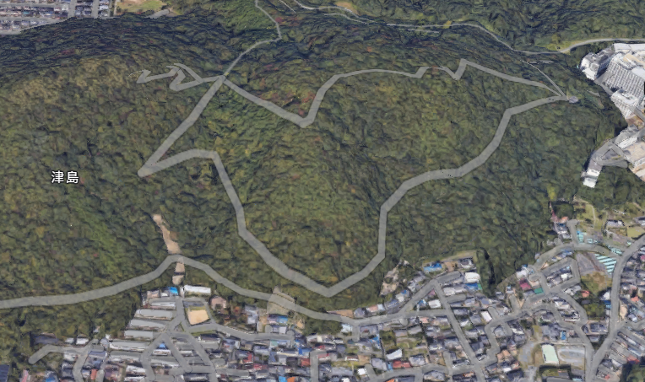
岡山駅
Notes:
岡山駅

Slide 2
DAS実験について
測定日時：12月16日（金） 08:30 ANAホテル前集合 09:00～16:00
測定準備（16日午前）
各社レンタカーで現場へ移動
測量（レベル）：トータルステーションで実施
起振位置の目印を設置：巻尺200mを併設、割りばし等で目印
タップテスト：光ファイバー近傍を打振してモニター記録上で
最も揺れる地点を確認
無線で合図を送りながら実施
測定項目
Passive振源（ノイズを震源とする測定） ：16日午後
Active振源（かけや起振） ：16日午後（2～3時間程度）
起振10m間隔（11点程度）
ゲージ長0.2m
スタック・テスト（スタック回数の決定）
確認事項
機材：
かけや（岡大:西村先生）
無線(ダイヤ)
巻尺(ダイヤ)
HDD→現地でデータ受領
トータルステーション（測量）(ダイヤ)
バッテリー(鹿島)、アクティオでもレンタル
見学会（エイト木村さんからの問合せ）：PMに実施

